Slide 1


TRƯỜNG TIỂU HỌC PHÚC LỢI
TUẦN 16
Công nghệ
Bài 6: An toàn với môi trường công nghệ trong gia đình

Slide 2




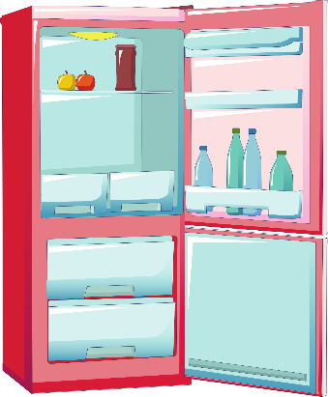

Bài 6: AN TOÀN VỚI MÔI TRƯỜNG CÔNG NGHỆ TRONG GIA ĐÌNH (T1)
Công nghệ
Bài 6: An toàn với môi trường công nghệ trong gia đình

Slide 3


Slide 4
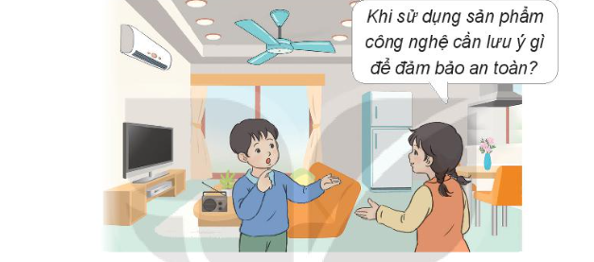

Slide 5


Slide 6


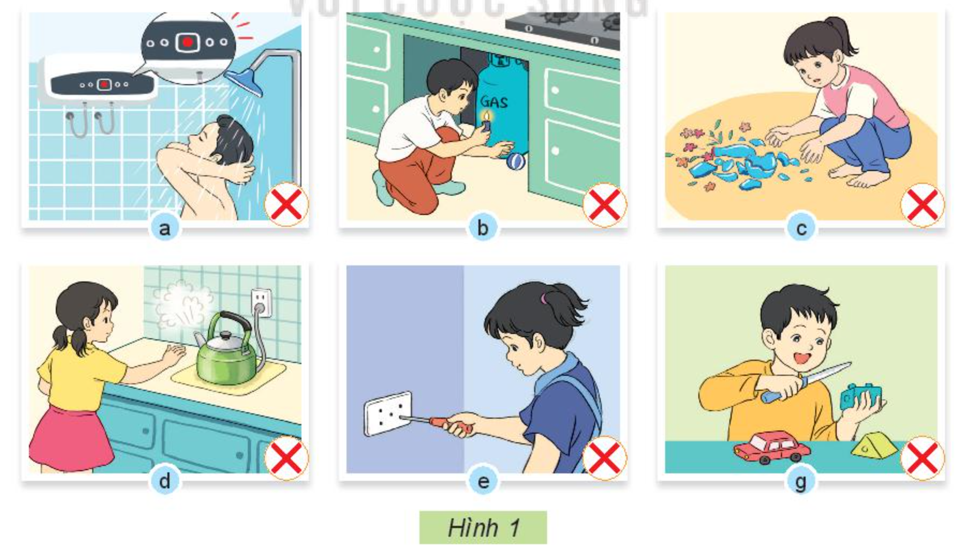
1. Một số tình huống không an toàn khi sử dụng đồ dùng công nghệ

Slide 7

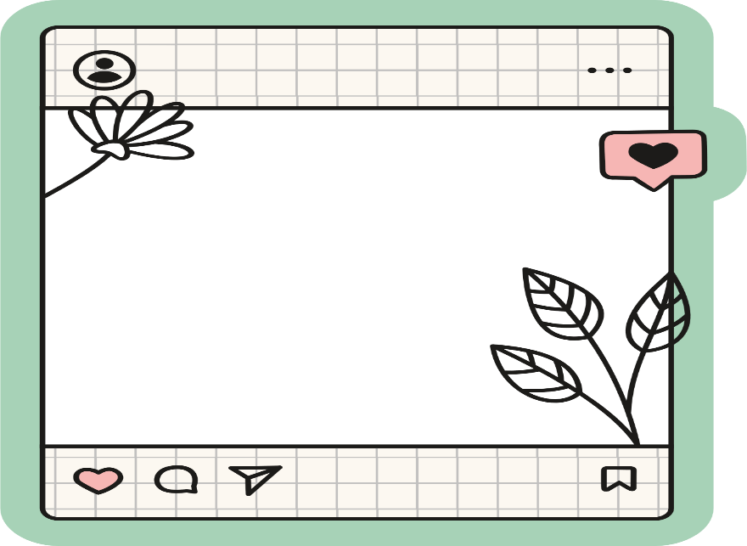
+ Nêu tình huống trong mỗi hình.
+ Trong tình huống đó có thể xảy ra nguy hiểm gì?
Thảo luận
nhóm

Slide 8
Nhóm 1
Nhóm 2
Nhóm 3
Nhóm 4
Nhóm 5
Nhóm 6

Slide 9
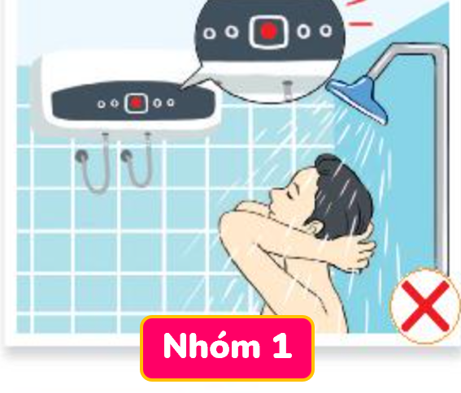


Slide 10
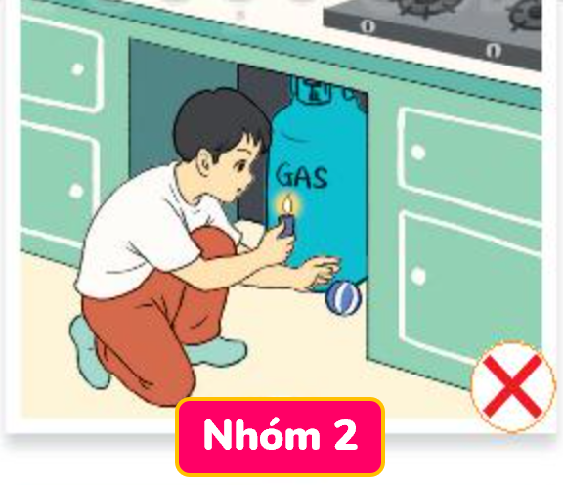

Slide 11
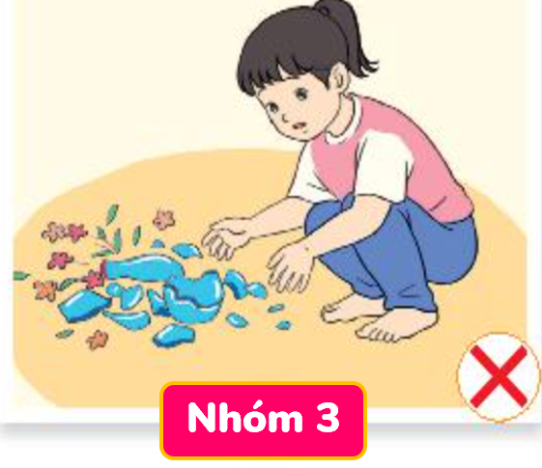

Slide 12
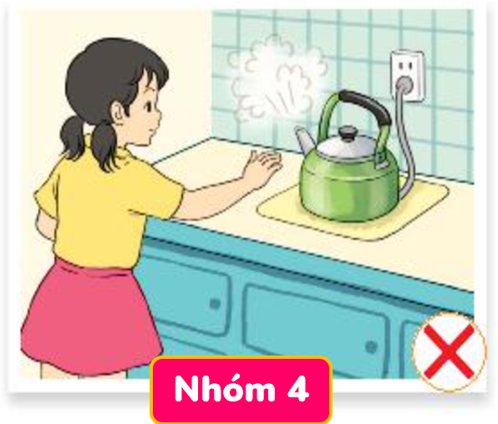

Slide 13
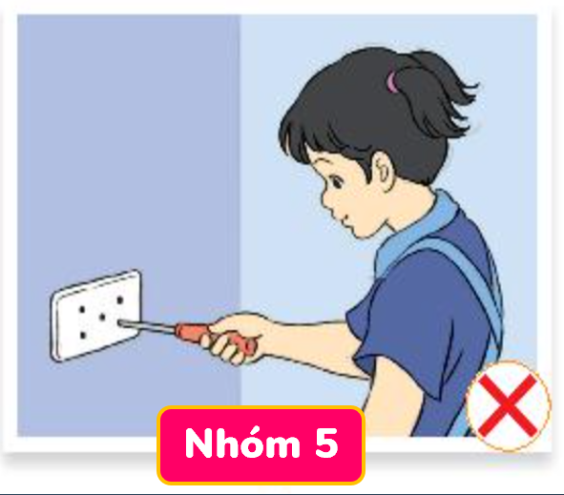

Slide 14
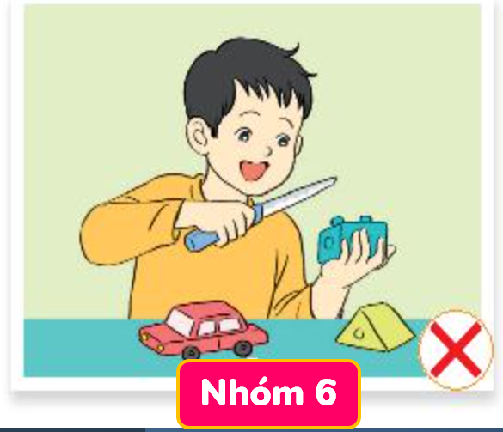

Slide 15

Cần sử dụng đúng cách các sản phẩm công nghệ để đảm bảo an toàn cho bản thân và mọi người nhé.

Slide 16


Slide 17
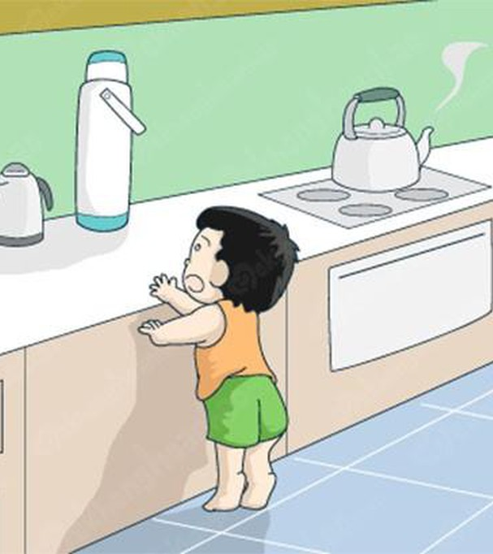
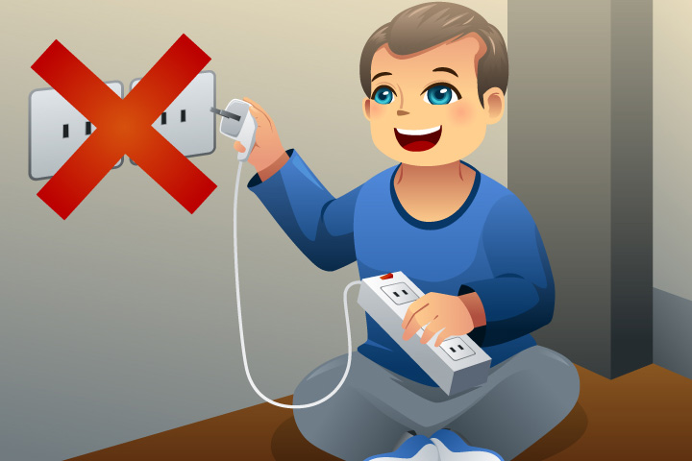

2. Thực hành phân biệt tình huống có thể
gây bỏng và tình huống có thể gây điện giật

Slide 18
1. Để lửa gần bình ga
2. Với tay lấy phích nước nóng ở trên cao
3. Để bàn là đang nóng ở gần người
4. Để tay vào hơi xì trên nắp nồi hầm.
5. Chọc đồ vật vào ổ điện
6. Chạm vào dây điện bị hở khi đang có điện
Tình huống có thể gây bỏng | Tình huống có thể gây điện giật
? | ?

Slide 19
Tình huống có thể gây bỏng | Tình huống có thể gây điện giật
1. Để lửa gần bình ga
2. Với tay lấy phích nước nóng ở trên cao
5. Chọc đồ vật vào ổ điện
6. Chạm vào dây điện bị hở
khi đang có điện
3. Để bàn là đang nóng ở gần người
4. Để tay vào hơi xì trên nắp nồi hầm.

Slide 20

Mở rộng

Slide 21



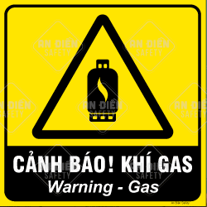

Một số nhãn cảnh báo dán trên các thiết bị hoặc
đặt tại các khu vực nguy hiểm
Thế nào là đồ dùng công nghệ?

Slide 22



Slide 23
VẬn dụng
Mở rộng

Slide 24



Slide 25


